Slide 1

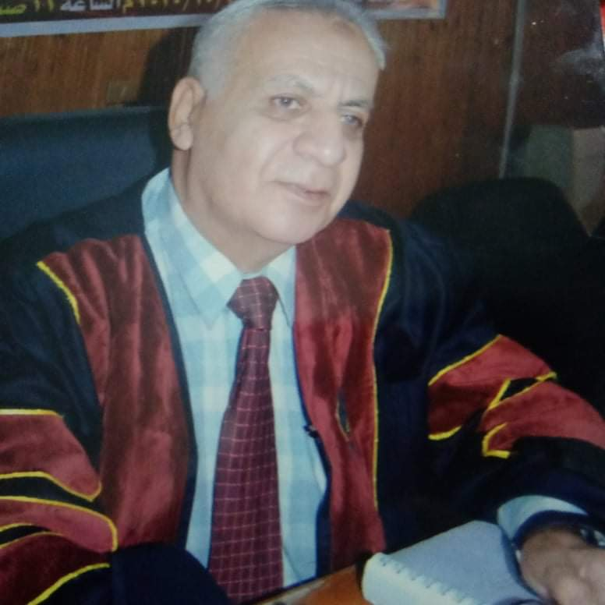





دكتور / محمد صبري رئيس قسم الجغرافية الأسبق
يرسل تحية لطلاب الفرقة الأولى ويتمنى لهم محاضرة مفيدة

Slide 2
المحاضرة الثالثة

Slide 3
الغلاف الصخري

Slide 4
الغلاف الصخري Lithosphere

Slide 5
الغلاف الصخري Lithosphere

Slide 6
على الطالب أن يتبين من المحاضرة عناصر المحاضرة كما في الشكل التالي

Slide 7
الغلاف الصخري
طبقات الأرض
تعريفه
الصخور وأنواعها

Slide 8
تعريف الغلاف الصخري

Slide 9
:عبارة عن الغطاء الصلب واليابس الخارجي من قشرة الأرض ويحيط بها، ويرتكز على باطنها
ويتألف من سبع طبقات مختلفة التركيب عن بعضها البعض، وتختلف من حيث درجة السيولة والصلابة و الكثافة والشكل ودرجة الحرارة والُسمك.

Slide 10
طبقات الغلاف الصخري

Slide 11
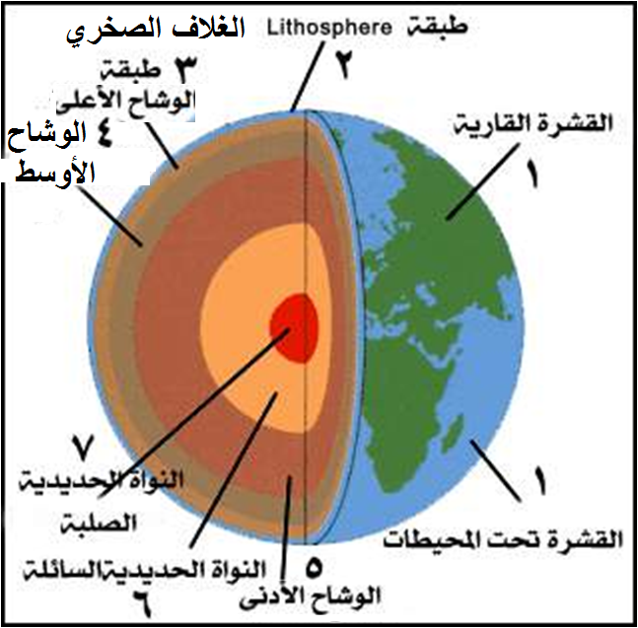

Slide 12
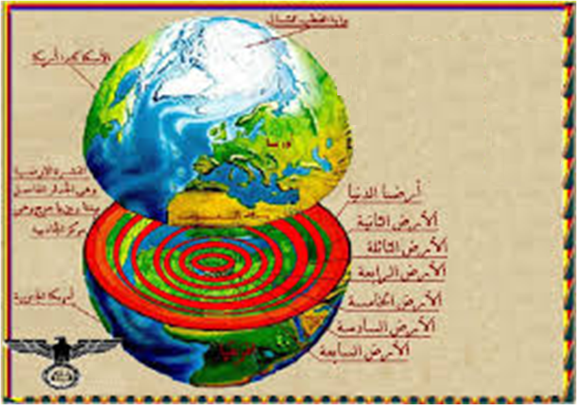

Slide 13
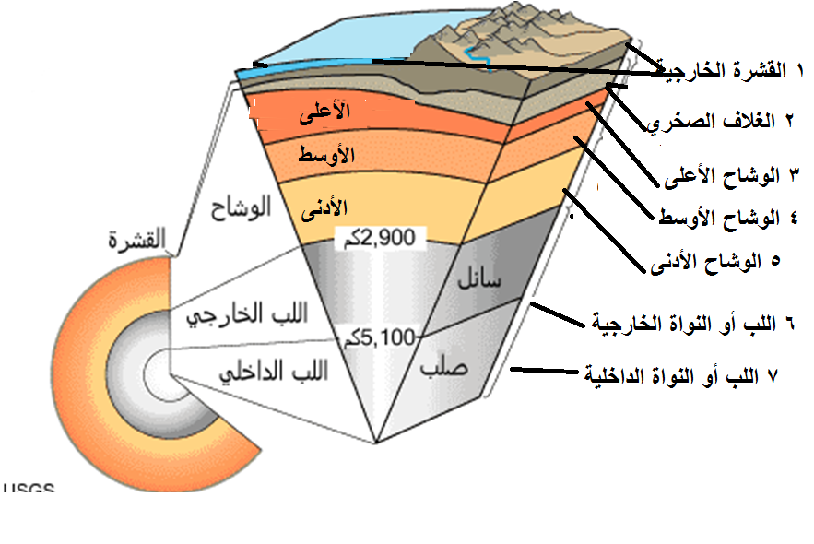

Slide 14
الطبقة الأولى

Slide 15
القشرة الأرضية

Slide 16
على الطالب أن يتبين أنواع القشرة الأرضية من خلال الشكل التالي وأن يفرق بينهما

Slide 18
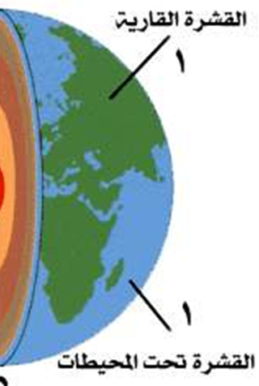


Slide 19
القشرة الأرضية (Earth’s Crust):
تمثل الطبقة الأولى ويتراوح سمكها ما بين (30-50) كيلومتراً فوق مختلف قارات العالم، وما بين (5-8) كيلومترات في قاع المحيطات والبحار. وهي {الجزء الأبرد من كوكبنا.}
و تحتوى القشرة الأرضية على التربة وهي عبارة عن الطبقة السطحية من قشرة الأرض وتكوّنت بفعل تفتت الصخور على مر الزمن وتدخل في نسيج الغلاف الحيوي .

Slide 20
وتتكون القشرة الأرضية من صخورٍ صلبةٍ وتنقسم إلى قسمين هما القشرة القارية : Continental crust
والتي تقع عليها اليابسة ونعيش عليها، أيّ القارات المختلفة على كوكب الأرض، وتتكون من الصخور البلورية والمعادن ذات الكثافة المنخفضة وتمثل الجزء الخارجي للأرض .
والقشرة المحيطية: Oceanic crustوالتي تحمل المحيطات عليها. وتكونت نتيجة النشاط البركاني.

Slide 21
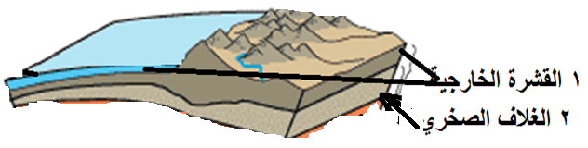

Slide 22
الطبقة الثانية
الغلاف الصخري

Slide 23
الطبقة الثانية:
وتوجد تحت القشرة هي الغلاف الصخري وتُشكل مع القشرة ما يسمى lithosphereأي الصلب، وهو ينقسم لمجموعة من الألواح حيث تتحرك وتصطدم مُشكلة الجبال أو الزلازل أو البراكين
. الموهو ويفصل بين القشرة والوشاح ويتكون هذا الفاصل من خليط الصخور ما بين صخور القشرة والوشاح. وهو من منطقة صلبة تختلف سماكة الصّخور فيه من مكان إلى آخر

Slide 24
الطبقة الثالثة {الوشاح}
وتضم ثلاث طبقات
الثالثة والرابعة والخامسة

Slide 25
طبقة الوشاح

Slide 26
الوشاح
الوشاح الأوسط
الوشاح الأعلى
الوشاح العلوي

Slide 27
الوشاح: Mantle وهو الطبقة الثالثة: وهي الطبقة الوسطى بين القشرة واللب هي {أسمك طبقات كوكب الأرض}، وتتكون في الأساس من صخور {السيليكا} التي تكون شبه منصهرة لذا فحالتها سائلة وتسمي{بالماجما}، وهي تلك التي نشاهدها عند ثوران البراكين.
الوشاح العلوي (Upper Mantle) : يبلغ سمك هذه الطبقة ما بين (35 -100) كيلومتر في القارات، ويتراوح سمكه فوق قاع المحيطات والبحار ما بين (57- 65) كيلومتراً.
نطاق الضعف الأرضي: ويتمثل في النطاق الأعلى من الوشاح

Slide 28
الوشاح الأوسط (Middle Mantle ): يتألف من مادة صلبة كثافتها عالية، وتقع تحت ضغط عالٍ جداً بدرجات حرارة عالية جداً، وتزيد كلما زاد العمق.
الوشاح الأدنى ( Lower Mantle): وهو يلي الوشاح الأوسط وبمكونات الوشاح الأوسط نفسها من حيث الصلابة ودرجة الحرارة والضغط، وتكون الصّخور فيه متجانسة وكثيفة وتتكوّن من السيلكون والمغنيسيوم والحديد

Slide 29
الطبقة السادسة {النواة} وتضم الطبقتين السادسة والسابعة

Slide 30
طبقة النواة

Slide 31
اللب أو النواة
لب الأرض الداخلي
لب الأرض الخارجي

Slide 32
اللب الداخلي والخارجي للأرض أو النواة : Core
وتمثل {الطبقة المركزية للأرض وتنقسم إلى طبقتين هما اللب الداخلي والذي يقع في المركز واللب الخارجي الذي يحيط باللب الداخلي للأرض.
ويعتبر اللب الداخلي والخارجي من {أكثف الطبقات} وأعلاها حرارةً، تصل درجة الحرارة بهما 5500 درجة مئوية ولكن نظرا لإختلاف الضغط عليهما جاء اللب الخارجي في حالة سائلة واللب الداخلي في حالة صلبة
ويتكون لبّ الأرض من عنصري النيكل والحديد بشكلٍ رئيسي.

Slide 33
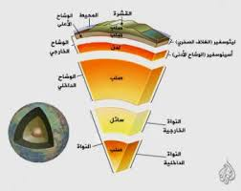
4 – النواة وتضم طبقتين الداخلية والخارجية

Slide 34
لب الأرض الخارجي(Outer Core): ويتألف من مواد سائلة مثل: الحديد والكبريت والنيكل وغالباً ما يسمى بـ {اللب المائع أو اللب السائل.}
لب الأرض الداخلي (Inner core): وهو كرة صلبة تتألف من النيكل والحديد والسيليكون، ويطلق عليه اسم {لب الأرض الصلب، أو النواة الصلبة للأرض.}

Slide 35
الصخور وأنواعها

Slide 36
الصخور
توزيعها
أنواعها
تعريفها وأهميتها

Slide 37
تعر يف الصخور

Slide 38
الصخور Rocks تعريفها وأهميتها
عبارة عن أجزاء صلبة تتكوّن من واحد أو أكثر من المعادن المختلفة تكسبها خصائصها واختلافاتها عن بعضها البعض. وتشكّل المكوّن الأساسي للأرض
هي أساس تضاريس الأرض
يستخدمها الإنسان في بناء منازله
والمعادن ثروات يستثمرها الإنسان في شتى مجالات الحياة فهي أساس التصنيع والمدنية
وتدخل في بناء المادة الحية مثل الحديد والكالسيوم وملح الطعام
وتوجد في التربة وتعمل على زيادة خصوبتها .
وهي غير متجددة وقابلة للنفاذ
وتنقل هذه الصخور الكثير من المعلومات عن الحقبة التي تكونت فيها

Slide 39
أنواع الصخور
الرسوبية
المتحولة
النارية
ميكانيكية
بالحرارة
العميقة
كيميائية
بالضغط
تحت السطحية
بالحرارة والضغط
عضوية
السطحية

Slide 40
الصخور النارية
الصخور تحت السطحية
الصخور السطحية
العميقة أو البلوتينية

Slide 41
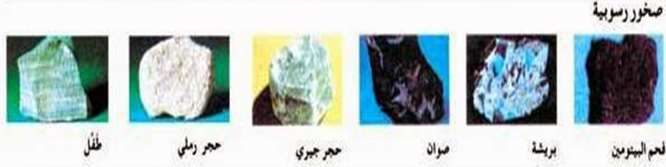
الصخور الرسوبية
ذات نشأة كيميائية
ذات نشأة عضوية
ذات نشأة ميكانيكية

Slide 42
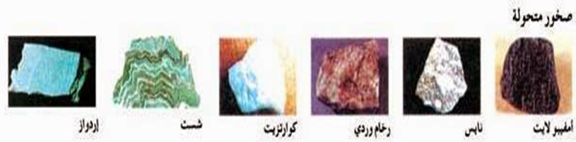
الصخور المتحولة
تحول بالضغط
تحول بالحرارة
تحول بالحرارة والضغط معا

Slide 43
على الطالب أن يحدد من الكتاب المعنى المقابل لكل مصطلح بدقة

Slide 44
شكرا لحسن متابعتكم وأذكركم أن الامتحان موضوعي ويحتاج إلى تركيز في المذاكرة ومتابعة المحاضرات والكتاب

